Slide 1
第二章 电磁场的基本规律
本章主要讲解电磁场理论基本理论和基本规律。
主要内容包括：
☞
电荷、电流及电荷守恒定律
静电场的基本规律
恒定磁场的基本规律
媒质的电磁特性：极化与磁化
麦克斯韦方程组
电磁场的边界条件

Slide 2
本章教学基本要求
理解电荷及其分布、电流以及电流连续性方程。
理解电场和磁场的概念，掌握电场强度和磁感应强度的积分公式，会计算一些简单源分布产生的场。
掌握静电场基本方程，了解电介质的极化现象及极化电荷分布。
掌握静磁场（恒定磁场）的基本方程，了解磁介质的磁化现象及磁化电流分布。
掌握电磁感应定律及位移电流的概念，牢固掌握麦克斯韦方程组并深刻理解其物理意义，掌握电磁场的边界条件。

Slide 3
2.1 电荷守恒定律
基本物理量：源、场
源：电荷 ，电流
电荷
电流
（运动）
变化的磁场
变化的电场
电场
磁场

Slide 4
2.1.1 电荷与电荷密度
自然界中最小的带电粒子是电子（负）和质子（正）。
基本电荷量值：e ≈1.60217653(14) ×10⁻¹⁹(单位：C,库仑 )。
从微观而言，电荷以离散方式分布于空间中; 量子化q = ±Ne。
从宏观而言，大量带电粒子密集出现在某空间范围内时，可假定电荷连续分布在这个范围内，用电荷密度描述这种分布。
电荷的几种分布方式：空间中－电荷体密度ρ
面上－电荷面密度ρ_{s}
线上－电荷线密度ρ_{l}

Slide 5
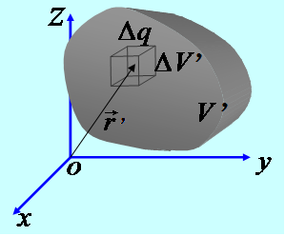
电荷体密度
设电荷连续分布于区域V’内，体积元ΔV’中的电荷电量为Δq，则电荷体密度ρ的定义为
单位：C/m³ (库/米³ )
总电荷q与体密度的关系：

Slide 6
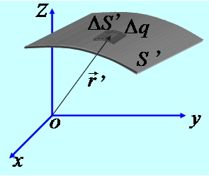
电荷面密度
设电荷连续分布于厚度可以忽略的曲面S’内，面积元ΔS’中的电荷电量为Δq’，则电荷面密度定义为
单位: C/m² (库/米²)
如果已知某空间曲面S’上的电荷面密度，则该曲面上的总电荷q 为

Slide 7
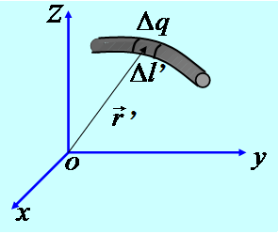
电荷线密度
设电荷连续分布于横截面积可以忽略的细线 l ’上，线元Δl’中的电荷电量为Δq，则电荷线密度定义为
单位: C/m (库/米)
如果已知某空间曲线上的电荷线密度，则该曲线上的总电荷q 为

Slide 8
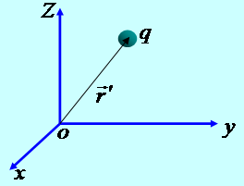
点电荷
体积很小而电荷密度很大的带电小球的极限。（什么情况？）
点电荷的电荷密度表示为：
狄拉克δ函数
当点电荷q位于坐标原点时，

Slide 9
2.1.2 电流与电流密度
电流是由电荷做定向运动形成的，通常用电流强度i(t)表示;若单位时间内通过某一横截面S 的电荷量为Δq，则电流强度定义为：
电流单位：安培，A
电荷运动速度不随时间变化的电流称为恒定（稳恒）电流，I。
引入电流密度来描述电流的分布情况
电流的几种分布方式：空间中－体电流密度
面上－面电流密度
线上－线电流密度

Slide 10
体电流密度
带电粒子密度为N，粒子电量q，运动速度v，选取如图柱体。
则Δt 时间内，柱体中所有带电粒子经Δ S 流出，即 Δ t 时间内通过 Δ S 的电荷量为
ρ为电荷密度。
通过Δ S的电流强度为
体电流密度：
单位为 A/m²（安培/米²）
通过体积内任意截面积 S 的电流：
其中： 为曲面 S 的法向单位矢量。

Slide 11
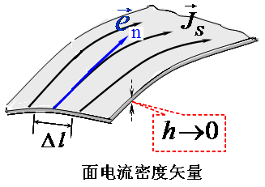
面电流密度
电流在厚度趋于零的薄层中流动时，形成面电流。
从体电流出发推导面电流密度定义。
设体电流密度为 ，薄层厚度为h，薄层横 截面ΔS，则穿过截面的电流为
通过曲面内任意有向曲线l的电流：
式中 即为面电流密度，单位为 A/m（安培/米）

Slide 12
线电流
沿横截面可以忽略的曲线流动的电流，称为线电流。
长度元 dl 上的电流 Idl 称为电流元。
单位为 A （安培）
小节
电流：
体电流密度：
面电流密度：
小节
电流：
体电流密度：
面电流密度：
A
A/m²
A/m

Slide 13
2.1.3 电荷守恒定律与电流连续方程
电荷守恒定律
孤立系统内，正负电荷的代数和在任何物理过程中保持不变。
电流连续性方程
根据电荷守恒定律，单位时间内从体积V中减少的电荷量等于流出该体积总电流（流出的电荷量等于电荷减少量），即：

电流连续性方程积分形式
对等式左端应用高斯散度定理，
将闭合面上的面积分变为体积分，可得：

Slide 14

电流连续性方程微分形式
说明：1）积分形式反映电荷变化与电流流动的宏观关系；
微分形式描述空间各点电荷变化与电流流动的局部关系。
2）对于恒定电流场：
要维持电流不随时间改变，要求电荷在空间的分布也不随时间改变
电流线是闭合曲线（无散场）

Slide 15
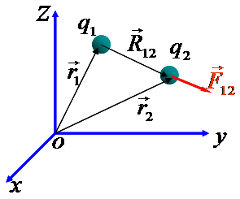
2.2 真空中静电场（electrostatic field）的基本规律
静电场：由位置固定、电量恒定不变的静止电荷产生的电场。
2.2.1 库仑定律 电场强度
库仑定律
真空中两个点电荷间相互作用力：
式中:F₁₂表示q₁作用在q₂上的静电力，
方向由q₁指向q₂
为真空的介电常数。

Slide 16
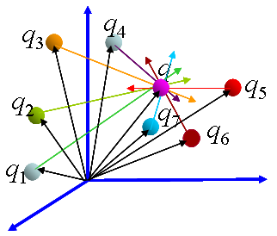
静电力大小与电量成正比，与距离的平方成反比，方向在连线上。
静电力符合矢量叠加原理。
连续分布电荷系统的静电力须通过矢量积分进行求解。

Slide 17

电场的定义
电场是电荷周围形成的物质，当其他电荷处于这个物质中时，会受到电场力的作用。
静电荷产生的电场称为静电场。
随时间发生变化的源产生的电场称为时变电场。
电场强度矢量
电场强度矢量 → 描述电场分布的基本物理量。
用电场强度矢量 表示电场的大小和方向。
☞
电场强度定义式：
表明实验电荷应为电量足够小的点电荷，以使其引入的电场不会扰动源电荷

Slide 18
点电荷产生的电场
单个点电荷 q 在空间任意点激发的电场E为
N 个点电荷组成的电荷系统在空间任意点激发的电场为

Slide 19
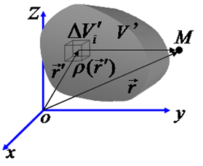
连续分布的电荷系统产生的电场
连续分布于体积 V’中的电荷在空间任意点 r 产生的电场。
解题思路：
1) 无限细分区域
2）考查每个区域
3）矢量叠加原理
设体电荷密度为 ，图中dV’在 M 点产生的电场为：
则整个体积 V’内电荷在 M 点处产生的电场为：
 体电荷

Slide 20
面电荷和线电荷产生的电场只需在上式中将电荷体密度、体积元和积分区域作相应替换即可，如
 面电荷
 线电荷

Slide 21
3. 几种典型电荷分布的电场强度
均匀带电直线段的电场强度（例1）：
（有限长）
均匀带电直线段
（无限长）
均匀带电圆环轴线上的电场强度：（例2）
均匀带电圆环

Slide 22
电偶极子的电场强度
电偶极子是由相距很近、带等值异号的两个点电荷组成的电荷系统，其远区电场强度为 （教材 P40-P41，课下自己推导）
z
+q
电偶极矩（方向：由负电荷指向正电荷）
l
o
－q
电场线
电偶极子
等位线
电偶极子的场图

Slide 23
例1: 求长度为L，线密度为ρ_{l}的均匀线分布电荷的电场强度。
e_{z}
解：将直线分解成无数个线元，每个线元可看成点电荷ρ_{l}dl’，则线元在任意点P产生的电场为
z
r
e_{r}
α₂
P
(r, π/2,z)
r-r,
α
r
由左图可见：
r,
y
x
α₁

Slide 24
e_{z}
z
r
e_{r}
α₂
P
(r, π/2,z)
r-r,
α
结 果 分 析
r
r,
当L→∞时， α₁→0，α₂→ π，则有
y
x
α₁

Slide 25
例2: 图中所示为一个半径为r₀的带电细圆环，圆环上单位长度带电ρ_{l，}求圆环轴线上任意点的电场。
解：将圆环分解成无数个线元，每个线元可看成点电荷ρ_{l}dl’，则线元在轴线任意点产生的电场为
由对称性和电场的叠加性，合电场只有z 分量，则
θ
’

Slide 26
结 果 分 析
（1）当z→0，圆环上各点产生的电场抵消，E=0
（2）当z→∞，r₀<<z，R与z趋于相等，带电圆环相当于一个点电荷，有
’

Slide 27
例3：求真空中半径为a，带电量为Q的导体球在球外空间中电场E。
由球体的对称性分析可知：
电场方向沿球体半径方向：
电场大小只与场点离开球心的距离相关。
解：在球面上取面元ds，该面元在P点处产生的电场径向分量为：
式中：

Slide 28
结 果 分 析
导体球上电荷均匀分布在导体表面，其在球外空间中产生的电场分布与位于球心的具有相同电量的点电荷产生的电场等效。
其它求解方法？ 高斯定理
作业：2.2, 2.3, 2.4

Slide 29
2.2.2 静电场的散度和旋度
－－为了求解静电场（亥姆霍兹定理）
静电场的散度和高斯定理
体电荷产生的电场强度:
位置矢量：
有：
另有：
取散度

Slide 30
2.2.2 静电场的散度和旋度
静电场的散度和高斯定理
可得：
由上式可得真空中静电场的散度表达式：
静电场高斯定理的微分形式:The electric field produced by electric charge diverges from positive charge and converges upon negative charge.
表明空间任意一点电场强度的散度与该处的电荷密度有关,净电荷是静电场的通量源。电荷为正，称为发散源；电荷为负，称为汇聚源。

Slide 31
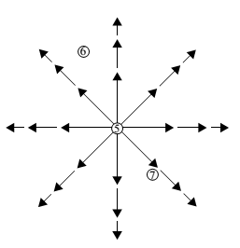
问题：点电荷（+q）产生的电场强度表示式为：
高斯定理难道错了吗？ 5点、6点、7点的散度难道为零吗？？？
6点、7点的散度的确为零！但5点的散度不为零！
5点的散度如何计算？按定义计算！
与高斯定理一致。

Slide 32
对场域V取体积分，再利用高斯定理，可得：
静电场高斯定理的积分形式
式中：S为高斯面，是一闭合曲面，Q为高斯面所围的电荷总量（正、负）。
数学：电场强度矢量穿过闭合曲面的通量等于该闭合曲面所包围的电荷与 之比。Electric charge produces an electric field, and the flux of that field passing through any closed surface is proportional to the total charge contained within that surface.
物理意义：
静电场 穿过闭合面S的通量只与闭合面内所围电荷量有关；
静电场是有源（散）场，静电荷是其通量源。

Slide 33
静电场的旋度 环路定律
当A点和B点重合时：
静电场环路定律。静电场E中，沿闭合路径C的积分恒等于0。
斯托克斯公式
物理意义：静电场为无旋场（保守场）。

Slide 34
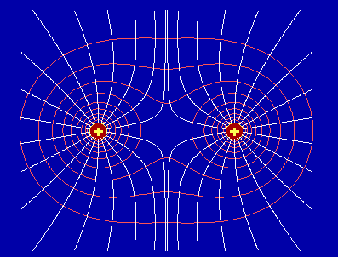
小结：静电场的特性
有源场：电场线由电荷发出，电荷是静电场的源。
无旋场：电场线不构成闭合回路。
有源(散)无旋的静电场矢量线呈现扩散状的分布形式
对静电场，恒有：
为标量函数
静电场可以由一标量函数的梯度表示。

Slide 35
利用高斯定理求解静电场
高斯定理能解决的问题：（1）已知电荷的分布，求解通过包含该静电荷的闭合曲面的电通量。（2）已知通过某闭合曲面的电通量，求解该闭合曲面内包含的总电荷分布。
球对称分布：
解题关键：高斯积分面的选择
a
高斯面的选择原则：
O
ρ₀
1）场点位于高斯面上；
2）高斯面为闭合面；
3）在整个或分段高斯面上， 或 为恒定值。
主要适用于一些具有对称分布的电荷系统，例如：

Slide 36
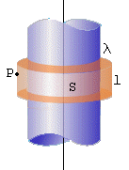
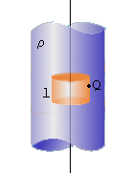
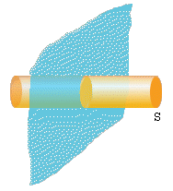
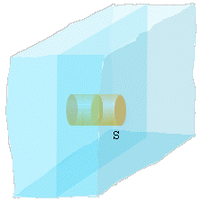
轴对称分布
无限大平面电荷

Slide 37
例题：半径为a的球形带电体，电荷总量Q均匀分布在球体内。
求：（1） （2）
（3）
分析：电场方向垂直于球面。
电场大小只与 r 有关。
解：1) 取如图虚线所示高斯面。
在球外区域：r≥a
在球内区域：r≤a
E
E
a
r
r

Slide 38
2）上述解的表达式是在球坐标系下的。
3）

Slide 39
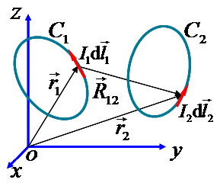
2.3 真空中恒定磁场的基本规律
2.3.1 安培力定律 磁感应强度（magnetic flux density，磁通密度）
安培力定律
安培力定律揭示了两个恒定电流回路之间相互作用力的规律，其数学表达式为（C₁对C₂的作用力）:
其中：
为真空中的磁导率。
安培力定律描述了两电流元之间的相互作用同两电流元的大小、间距以及相对取向之间的关系。

Slide 40
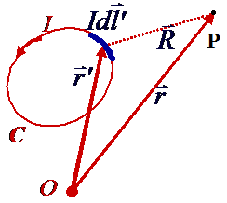
磁感应强度矢量
回路C上任一电流元Idl’电流元激发的磁感应强度矢量dB（与源回路的位置和形状以及电流的大小和方向有关）：
毕奥－萨伐尔(Biot-Savart)定律:
设闭合回路C上通有稳恒电流I，则它在空间任意点P处产生的磁感应强度为:
单位：特斯拉（T）

Slide 41
体电流产生的磁感应强度
体电流可以分解成许多细电流管，近似地看成线电流，此时有 I =JdS，则电流元 ，由此可得
面电流产生的磁感应强度
已知电流分布，即可利用毕奥－萨伐尔定律计算磁感应强度分布

Slide 42
磁场中电流元 Idl 所受的磁场力dF与该点磁场B、电流元强度和方向有关，即
思考：洛仑兹力 与安培力的关系？（安培力可以看做是作用在每个运动电荷上的洛伦兹力的合力）
由空间某点处试探电流元最大受力而定义的磁感应强度(数值):
B的单位为特斯拉(T), 1T=1N/(A.m)=Wb /m²
定义：垂直于磁场方向上1米长的导线，通过1安培电流，受到磁场力为1牛顿时，该通电导线所在处的磁感应强度为1特斯拉。

Slide 43
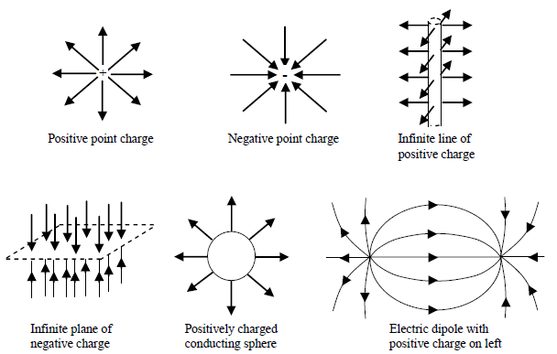
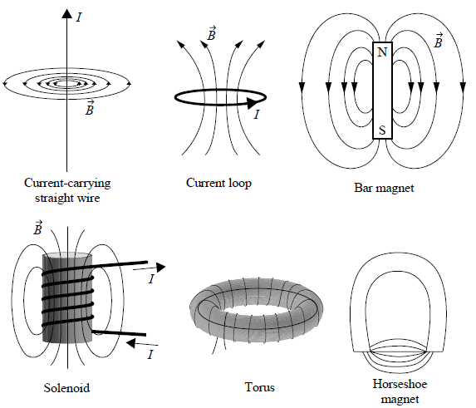
电场与磁场的比较
电场强度（E）与磁感应强度（B）均正比于电场力与磁场力，但电场力平行于电场强度方向，而磁场力垂直于磁感应强度方向。
电场强度可通过场中的测试电荷所确定，而磁感应强度的确定还需要考虑测试电荷的方向和速度。

Slide 44
电场与磁场的比较
由于磁场力总是垂直于电荷运动方向，因而磁场对电荷不做功。所以磁场只能改变电荷的运动方向，无法改变电荷的动能。
静电场（electrostatic fields）由电荷所产生，而静磁场（magnetostatic fields）定向运动的电荷（电流）所产生。

Slide 45
例题：求有限长直线电流的磁感应强度。
解：在导线上任取电流元Idz，其方向沿着电流流动的方向(z)。电流元在导线外一点P 处产生的磁感应强度为：
其中
当导线为无限长时，θ₁→0，θ₂→π
直线电流段产生的磁场与电流成右手螺旋关系，有限长、无限长直线电流产生的磁场都与 无关。

Slide 47
2.3.2 真空中恒定磁场的散度与旋度
恒定磁场的散度与磁通连续性原理
磁感应强度
由于 ，
利用恒等式
令 ，则有
=0
又因
故
同时有：

Slide 48
2.3.2 真空中恒定磁场的散度与旋度
对恒定磁场 取散度并计算可得
磁场散度定理微分形式
由矢量场的散度定理，可推得：
磁通连续性定理（积分形式）
即恒定磁场中，磁感应强度矢量穿过任意闭合面的磁通量为零（The total magnetic flux passing through any closed surface is zero.）。
恒定磁场无散度源；不存在磁力线的扩散源和汇集源（无孤立“磁荷”存在）；由磁通连续性定理可知：磁力线是闭合连续的。

Slide 49
恒定磁场的旋度(推导不要求) 安培环路定理
由于
边界面上无法向电流
故

Slide 50
对恒定磁场 取旋度并计算可得
安培环路定理的微分形式
恒定磁场是有旋场，恒定电流时产生恒定磁场漩涡源
再利用斯托克斯公式，可得
安培环路定理的积分形式
即在恒定磁场中，磁感应强度在任意闭合回路C 上的环流等于穿过回路C 所围面积内电流的代数和与 的乘积。
若电流为面电流分布，则有 代入上式，可得
S为穿过以任意闭合曲线C为周界的任意曲面（注意：任意！！）

Slide 51
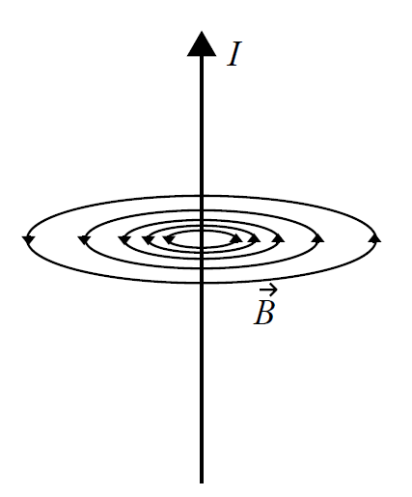
安培环路定理微分形式的说明
只有在电流流动或电场变化（下节课讲）的点，磁场的旋度不为零。其它位置的旋度为零。
不能通过某点的磁场是否弯曲判断该点的旋度是否不为零。
无限长直导线产生的环形磁场旋度为零！！
？？？
公式不包含r=0的点，r≠0的各点旋度为零

Slide 52
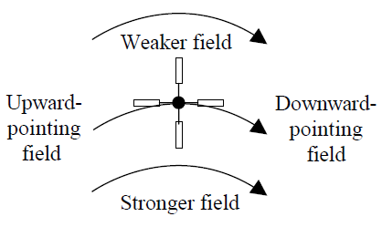
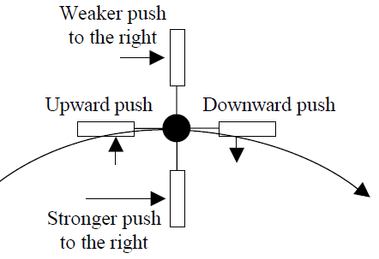
弯曲的磁场旋度为零？如何更直观的理解？
除了矢量场的方向，幅度也需考虑！
左、右叶片的顺时针推动力被上、下叶片的逆时针推动力平和，螺旋桨不再旋转。“旋度”为零。
静电场的散度也有类似特性，只有点电荷位置处的散度不为零，其余各点散度都为零。

Slide 53
原点（ r=0 ）的旋度如何计算？
按照定义计算：
按照定义计算：
取法线方向平行导线的面元Δs，则原点的旋度可表示为：

Slide 54
小结：恒定磁场的特性
无散度源：磁场线无头无尾且不相交。
有漩涡源：电流是磁场的漩涡源，磁场线构成闭合回路。
恒定磁场的散度恒为零，根据矢量恒等式
可推知：磁感应强度矢量 可用一矢量函数的旋度来表示，即
（ ：矢量位）
线电流与无限大铁磁平面系统的磁场

Slide 55
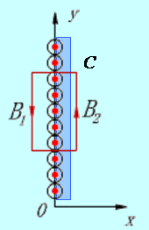
利用安培环路定理求解静磁场分布
当电流呈轴对称分布时，可利用安培环路定理求解空间磁场分布。
若存在一闭合路径C，使得在其上 整段或分段为定值，则可以用安培环路定律求解。
例1 ：求面电流密度为 的无限大电流薄板产生的 。
解：分析场的分布（电流元产生的磁场在x方向相互抵消），取安培环路如图
根据对称性，有 ，故

Slide 56
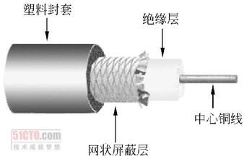
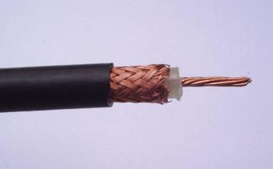
同轴电缆

Slide 57
例2：求载流为 I 的无限长同轴电缆产生的磁感应强度。
解：选用圆柱坐标系，则
取安培环路 ，穿过的电流为
应用安培环路定理，得

Slide 58
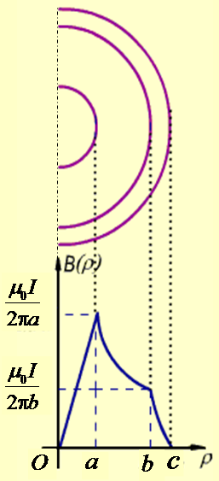
应用安培环路定理，得

Slide 59
作业：2.9, 2.20, 2.22

